Slide 1
革新ビジネスアワード2026 ファイナル
新・相続ビジネスが創った、100億円の経済圏
“生きる準備”をプロデュースする、新しい相続ビジネス
株式会社繋ぐコンサルタントオフィス（繋ぐ相続サロン®本部）
代表取締役 松本 恵

Slide 2
THE QUESTION
なぜ、たった一人から始まった相続ビジネスが、
100億円規模の市場を創れたのか？
2

Slide 3
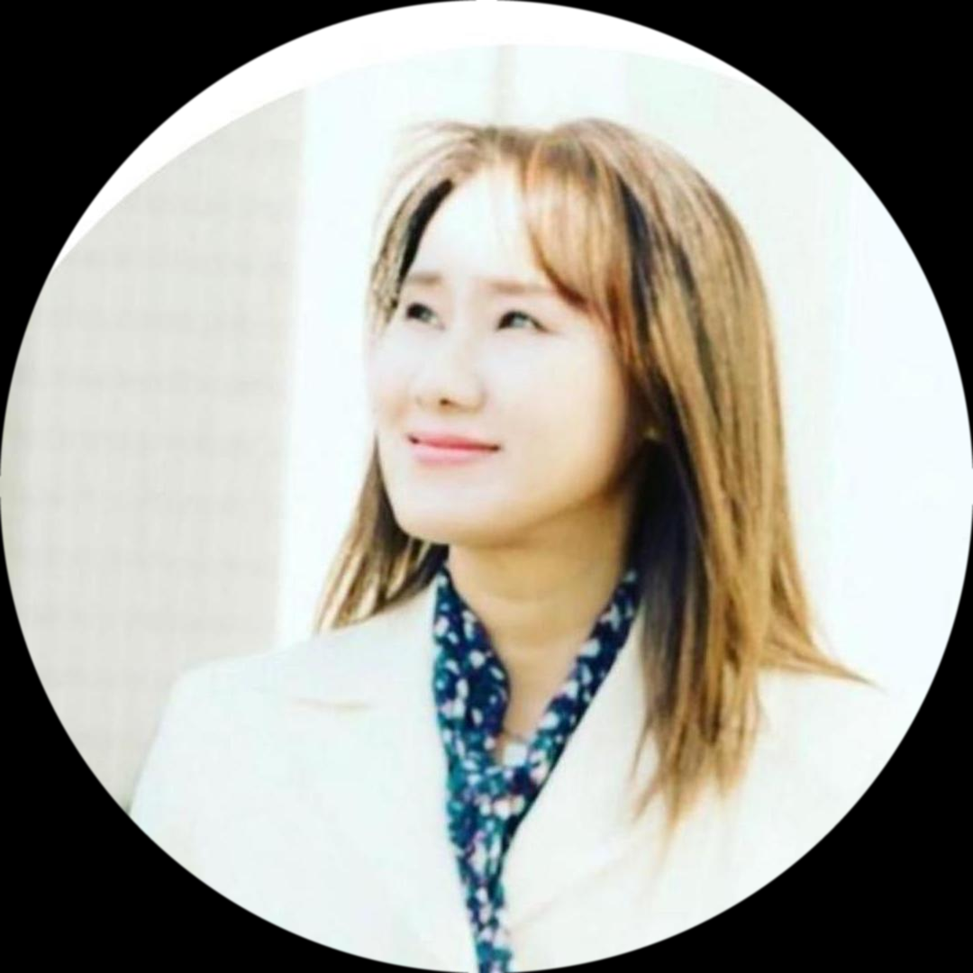
ABOUT US
自己紹介 ― 金融20年から、新・相続ビジネスへ
PART 1
PART 2
PART 3
PART 4
メガバンク
信託銀行
証券会社
外資系保険会社
三井住友銀行
三菱UFJ信託銀行
野村證券
メットライフ生命
代表 松本 恵
通算20年、金融の世界でお客様の「財産」に向き合ってきた。今は「心置きなく生きる人生のプロデューサー」として、繋ぐグループ（全国50事業所）を率い、「新・相続ビジネス」を創っている。
3

Slide 4
ACT 1
これまで
「財産」ではなく「人生」に着目した、新・相続ビジネスの成り立ち
4

Slide 5
THE TURNING POINT
原体験 ― 「財産だけでは、幸せになれない」
財産は大きいのに、幸せではない人を、銀行時代に数多く見てきた。
トップセールスとして「財産着目」の仕事を極めてきたからこそ見えた、解決できていない“幸せじゃない人”たちの存在
独立当初は、普通の相続コンサルタントとして財産に着目していたが、うまくいかなかった
「遺言書を作っただけでは、生きている間の不安の方が大きすぎる」というお客様の声に直面し、気づきを得た
そこで、相続の起点を「財産」から「人生」へ転換。ここから、新・相続ビジネスが生まれた
5

Slide 6
BLUE OCEAN
新・相続ビジネスとは ― 財産ではなく、人生をプロデュースする
相続ビジネスへの参入者は年々増加し、節税・遺産分割・保険など「財産をどう残すか」を軸にした競争が激化（レッドオーシャン化）
繋ぐグループは、相続の起点を「財産」から「人生」へ転換。テーマを“死ぬ準備”ではなく“生きる準備”に据え直した
他の相続ビジネスパーソンが「財産がある人」という狭いフロントを奪い合う一方、繋ぐグループは“生きる準備”を入口にすることで、競争相手のいない市場＝ブルーオーシャンを独自に切り拓いた
レッドオーシャン
ブルーオーシャン
財産を巡る競争 ― 節税・遺産分割・保険など、“商品”を軸にした相続ビジネスパーソン同士の奪い合い
人生をプロデュースする市場 ― 「心置きなく生ききる人生のプロデュース」という、競合不在の独自領域
6

Slide 7
OUR METHODOLOGY
「心置きなく生ききる人生のプロデュース」というメソッド
テーマ
死ぬ準備
→
生きる準備
主語
財産
→
人生
関わり方
相続の処理（点）
→
人生との伴走（線）
専門家だけが人生の最期を支えるのではなく、社会のさまざまな場所に「気づき、話し、必要な支援へ繋ぐ人」を増やしていく。
7

Slide 8
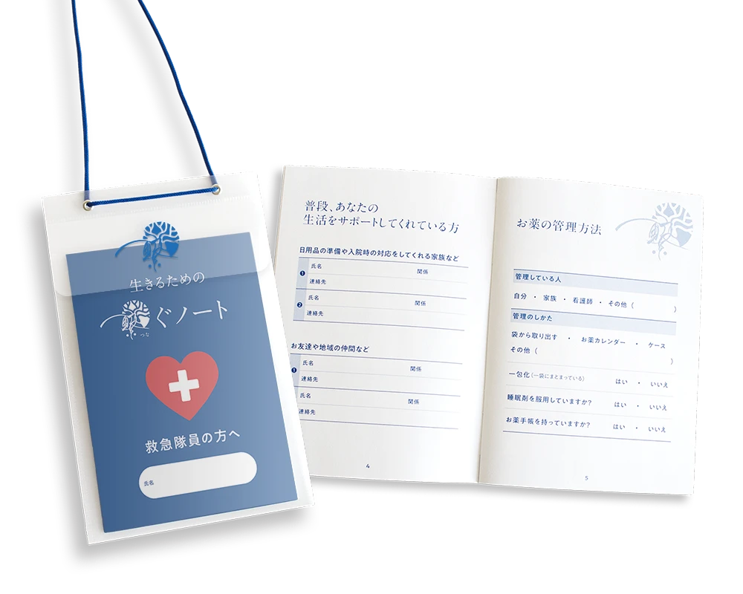
OUR PRODUCT
繋ぐノートとは ― “生きる準備”を書き込む、たった一冊
“財産”ではなく、“生きる準備”を書き込むノート
首から下げるケース型。救急隊員・医療従事者が、もしもの時にすぐ見つけられる設計
日常をサポートしてくれる家族・友人・地域の仲間の連絡先を記録
お薬の管理方法など、「もしもの時」に必要な情報を一冊に集約
ACP（人生会議）を「書いて、話すきっかけ」に変える、まさに“フロント”そのもの
このノート1冊が、全世代に開かれた「生きる準備」の入口になる。
実物：首から下げる携帯用ケースと、ノート内ページ（サポートしてくれる人の連絡先／お薬の管理方法 等）
8

Slide 9
FUNNEL COMPARISON
フロントの囲い込みが、違う。
一般的な相続ビジネス
繋ぐグループメソッド
財産保有者のみ
①課題化前
（フロント）
全世代・全資産層
（ACP・人生会議）
相続の悩みを自覚
②認知
人生会議の実践者
士業へ相談
③情報収集
個別相談
サポートアドバイザー
④比較検討
・成約
入口を「財産」から「人生」に変えたことで、フロント（課題化前）の母数そのものを構造的に拡大している。
9

Slide 10
THE JOURNEY
成長の軌跡 ― 一人から、50事業所へ
①
②
③
④
「心置きなく生ききる」
コンセプト
→
相続コンサルタントの
育成
→
金融機関の
企業研修
→
「繋ぐノート」
誕生
たった一人でスタート
共感した仲間づくり
大きな協業ビジネスへ
行政からも着目される
全国へ、着実に拡大
1事業所
→
50事業所
※ 年次の詳細な推移グラフは、実データ（創業年・各年の事業所数）を確認のうえ追加予定。
10

Slide 11
ACT 2
今
hubとして3年間で創出した、約100億円の経済圏
11

Slide 12
MARKET WE CREATED
hubとしての3年間 ― 創出した経済圏（想定内訳）
金融
50億円
想定合計
不動産
30億円
約100億円
税理士
2億円
繋ぐグループ
（hub）
司法書士・
行政書士
2億円
M&A
5億円
その他
7億円
弁護士
1億円
有料老人
ホーム
3億円
金額は現時点の想定値。ファイナル資料で使う際は「概算」「エピソードとして」と位置づけ、根拠の精査を行う。
12

Slide 13
BREAKDOWN
内訳ランキング ― 金融・不動産で全体の8割
金融＋不動産 ＝ 80億円
全体想定100億円のうち約8割を占める、資産性の高い意思決定支援（相続発生時の資産整理・組み換え）が中核であることを示す。
残り2割＝士業・施設・M&Aの裾野
税理士・司法書士・行政書士・弁護士＝合計7億円
有料老人ホーム3億円、法人バルクM&A5億円
単発の大型案件だけでなく、裾野の広い専門家連携が常時発生している
13

Slide 14
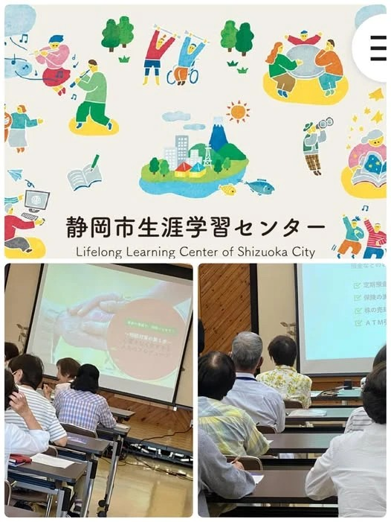
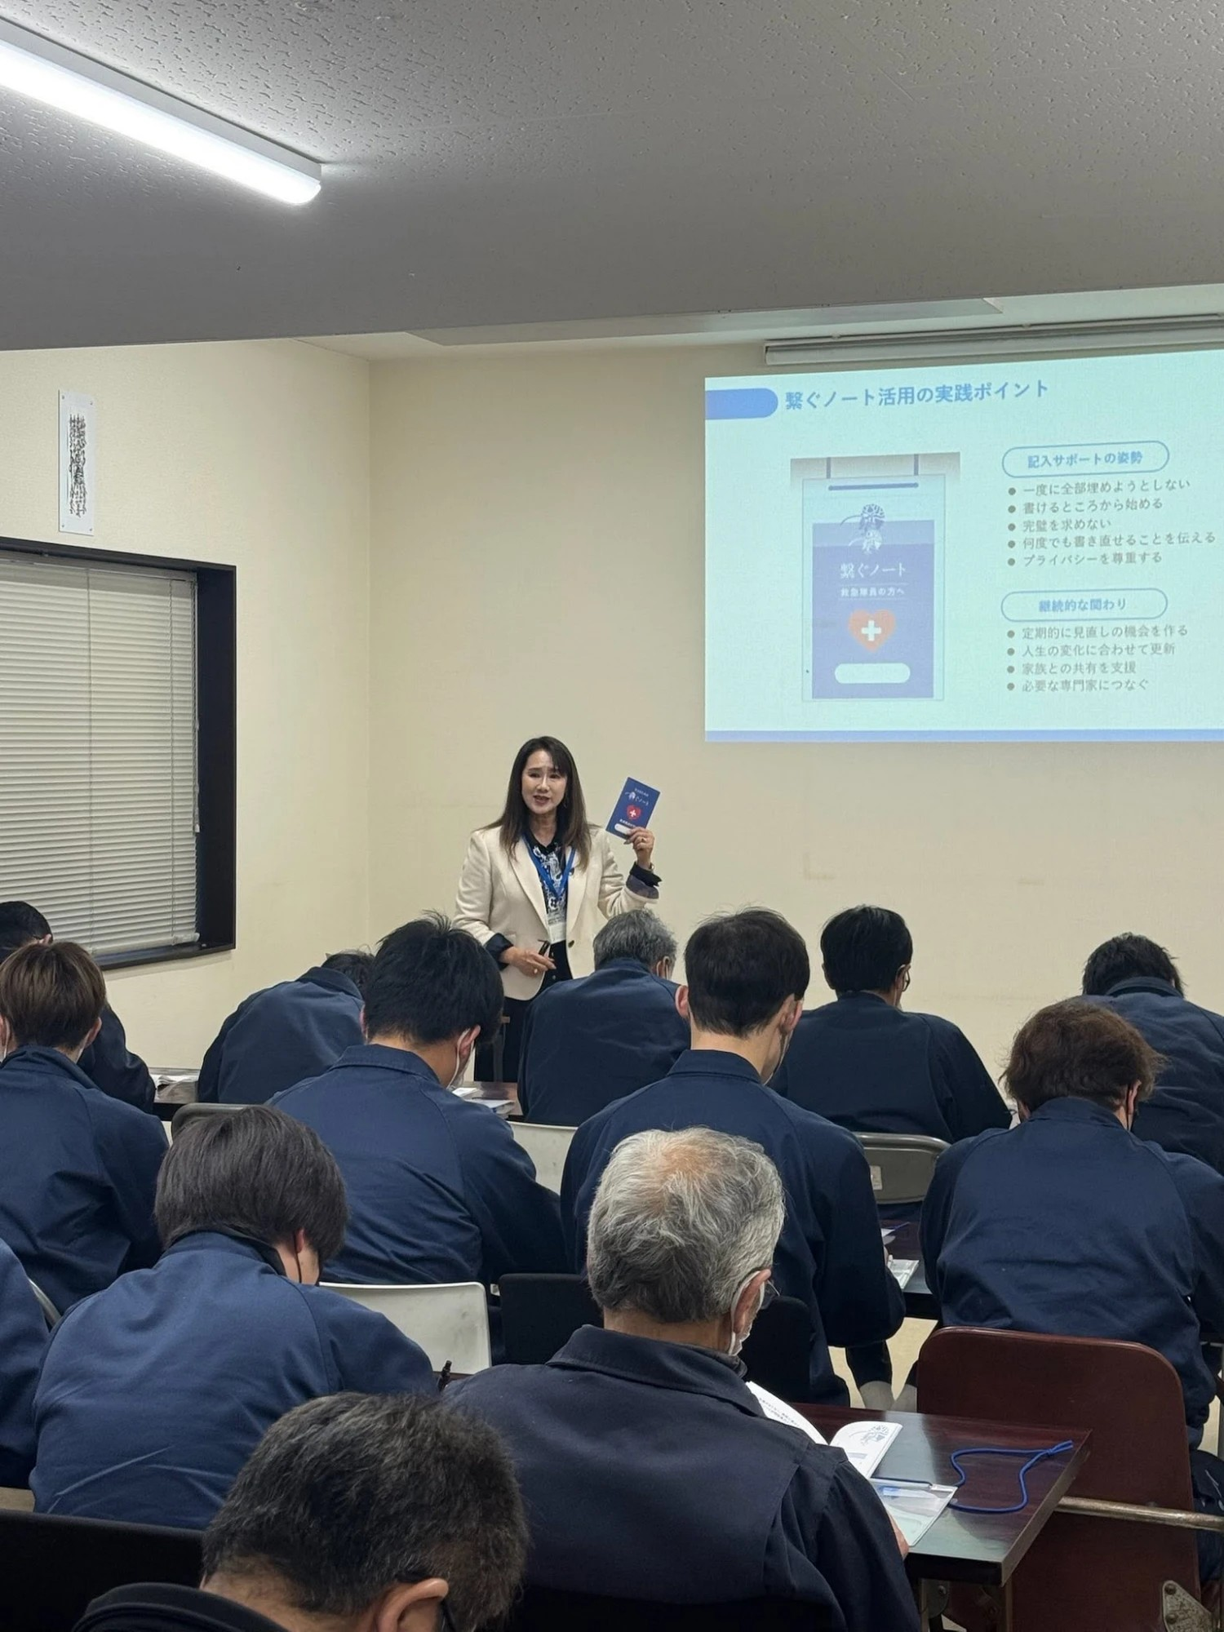
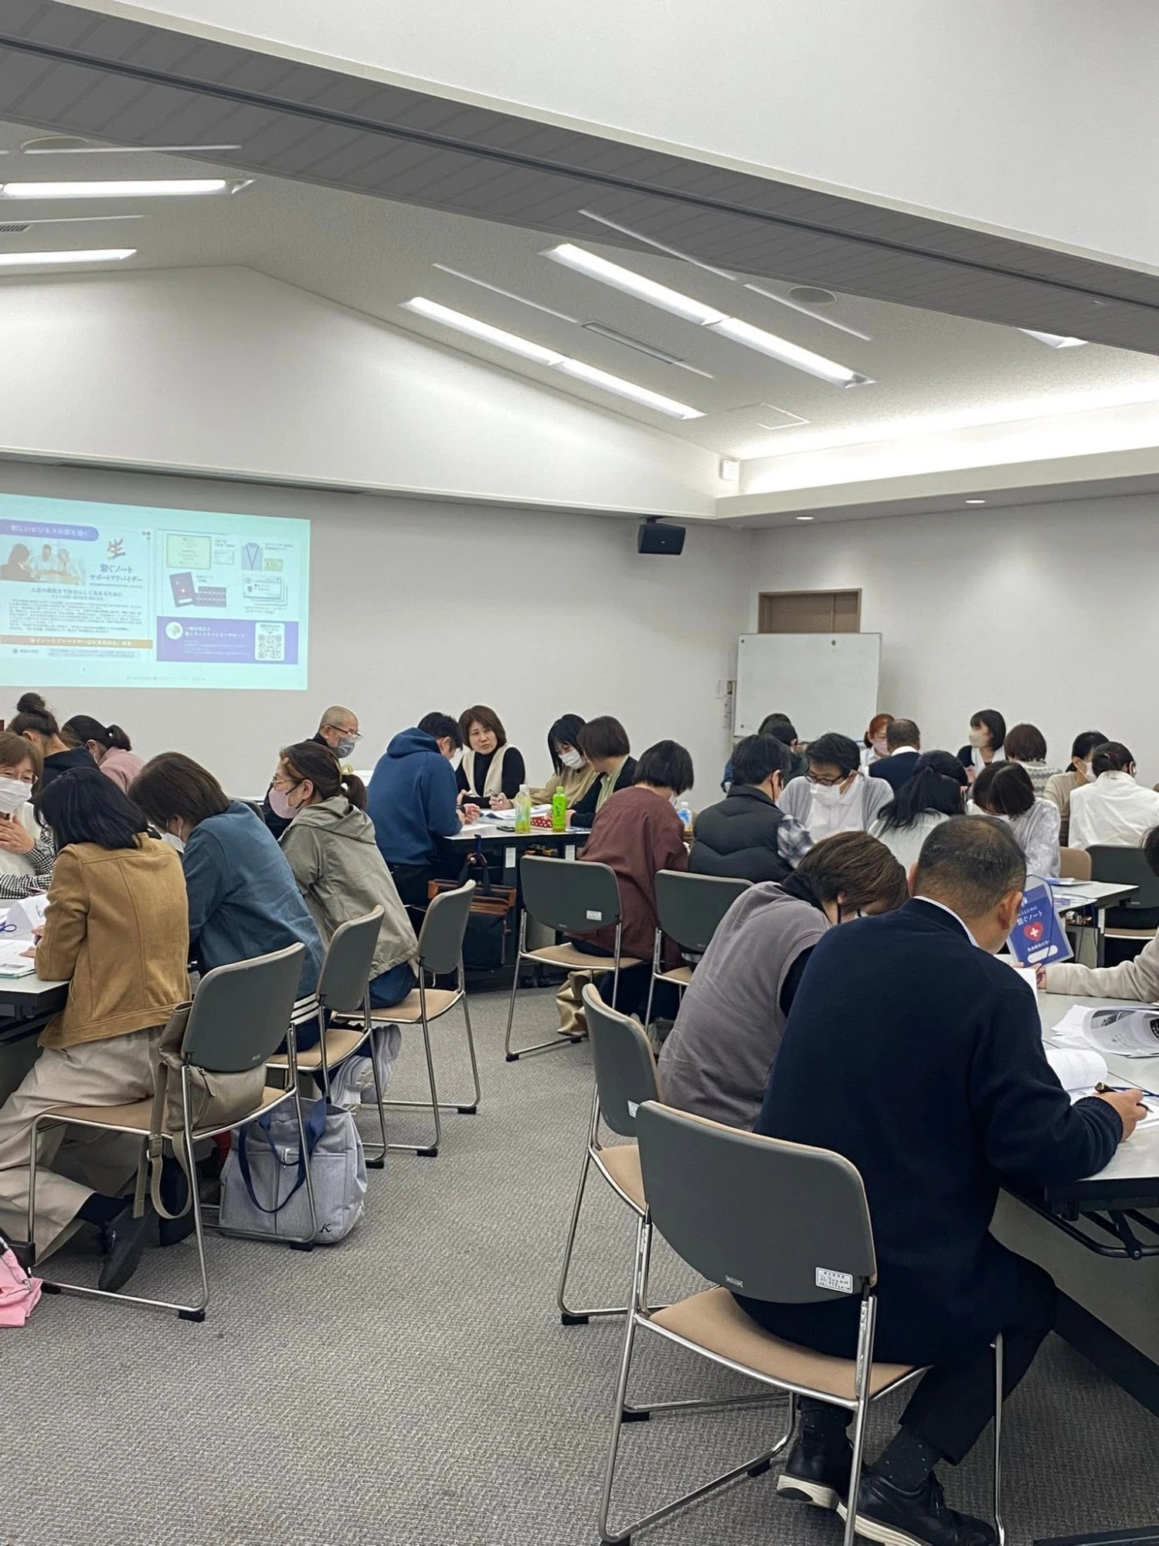
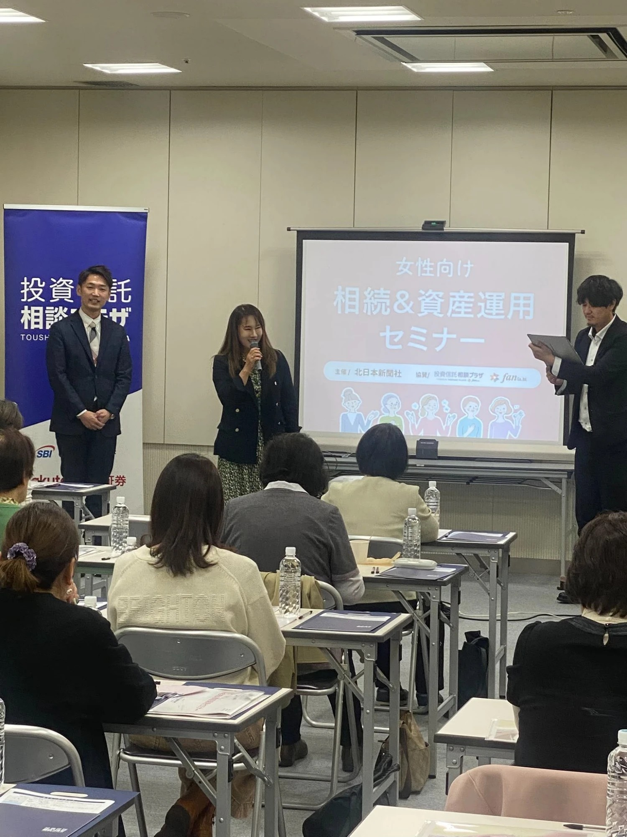
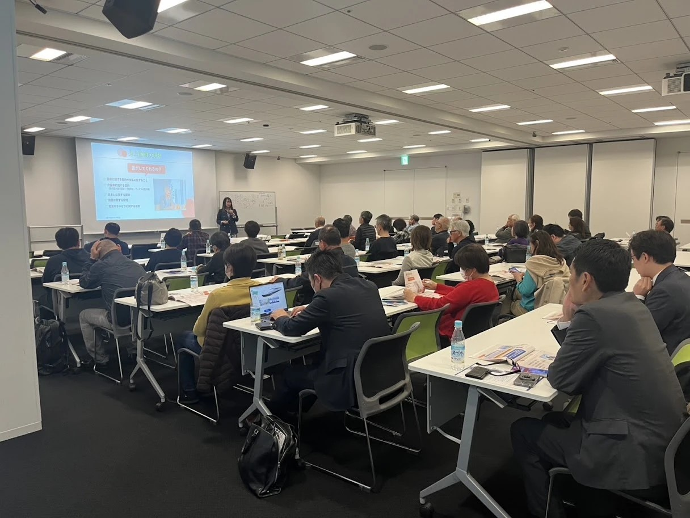
FROM THE FIELD
現場の実際 ― 全国に広がる「経済圏」
静岡市生涯学習センター
消防・救急関係者向け研修
資格講座・グループワーク
北日本新聞社主催セミナー（富山）
金融機関・専門職向けセミナー
消防・医療、金融機関、メディア、自治体まで ― “生きる準備”を届ける現場は、既に全国に広がっている。
14

Slide 15
ACT 3
これから
二つのファネルと教育コンテンツで、経済圏をさらに広げる
15

Slide 16
GROWTH & MARKET
二つのファネルが、経済圏をさらに広げる
顧客ファネル：ACP（人生会議）をフロントに据え、相続対策に着手する母数を構造的に拡大する仕組み
人材ファネル：資格講座の卒業生が「講師デビュー」し、自ら次の集客・紹介導線を生み出す自己増殖構造
二つのファネルが重なり合うことで、約100億円の経済圏をさらに拡大し、3年後FC100事業所という成長サイクルへつながる
顧客ファネル
＋
人材ファネル
→
経済圏100億円のさらなる拡大
ACP（人生会議）が入口
講師デビューが入口
→ 3年後 FC100事業所
16

Slide 17
BEYOND THE AWARD
展望 ― 教育コンテンツ事業としての可能性
大賞獲得を目指す先に、「繋ぐ相続サロン®」の人材育成メソッドそのものを、金融機関・不動産業界など相続ビジネスに関わるすべての専門家への教育コンテンツとして展開していく展望を持っている
これはアイデアではない。「エキスパートコース」全6回分のカリキュラムとして、既に体系化・顕在化された教材が存在する
実績（現在）
展望①
展望②
展望③
自社での育成
金融機関への採用
不動産・士業への展開
繋ぐノートサポート
アドバイザー®の輩出
→
→
→
エキスパートコース全6回
資格者50名（2年）
行員研修プログラム
として導入
業界横断の
標準研修へ
業種を越えて「生きる準備」
を届ける人を全国に
「教育コンテンツ」という形のある資産が、相続コンサルティングの提供だけでなく、採用・ライセンスという新しい収益源になりうる。
17

Slide 18
OUR ADVANTAGE
「バッジのない」からこそ生まれた協業モデル
『バッジのない、コンサルタントに、相続ビジネスの何ができるのか？』―起業当初、ある士業の先生に言われた言葉
その後、「士業の先生が私に足を向けて寝れないくらい」仕事を生み出し続け、自分の収益だけを追わない「本当の協業スタイル」を確立
この協業の仕組みを、育成カリキュラムとして教材化し、再現可能な技術にしている
「財産に着目する」のではなく「家族の隠れた課題を見つけに行く」という視点そのものが、他の相続コンサル・士業・金融機関にはない方法論的な差別化
18

Slide 19
OUR CONTRIBUTION
100億円の中身は、関わった全員への貢献
末端の顧客（本人・家族）：財産ではなく「対話」による安心と幸福度の向上
周辺専門家（税理士・弁護士・不動産・金融等）：新たな受任機会・収益機会の創出
企業：福利厚生導入を通じ「従業員を大切にする法人」への進化を支援
行政・地域：朝来市 → 岸和田市など、一つの街で実証した連携モデルの横展開
顧客
専門家
企業
行政・地域
対話による安心
新たな受任機会
従業員を大切にする法人へ
連携モデルの横展開
19

Slide 20
CLOSING
相続ビジネスを「死の準備」と受け止めるか、
「生きる準備」と受け止めるのか。
その視点が、100億円を作り上げた私達、新・相続ビジネスです。
心置きなく生きる社会へ。
株式会社繋ぐコンサルタントオフィス 代表取締役 松本 恵

